Slide 1

АКЦИЯ
ВОЗЛОЖЕНИЕ ЦВЕТОВ К ПАМЯТНОЙ СТЕЛЕ.
Группа «Кот Леопольд»

Slide 2
Цель нашей акции: воспитывать любовь и уважение к своей Родине, уважение к людям, которые ковали Победу, формировать воспитывать любовь и уважение к своей положительный эмоциональный подъём, воспитывать настоящих патриотов своей Родины.

Slide 3
Был великий День Победы, Много лет тому назад. День Победы помнят деды, Знает каждый из внучат. Мы про славный День Победы Любим слушать их рассказ, Как сражались наши деды - За весь мир и за всех нас.

Slide 4
На протяжении десятилетий День Победы 9 мая остается в России самым трогательным, самым душевным праздником и славной датой. Никакие другие праздники не смогут сравниться с ним.

Slide 5
Из года в год, по традиции,
воспитанники нашей группы возлагают
цветы к памятной Стеле.

Slide 6
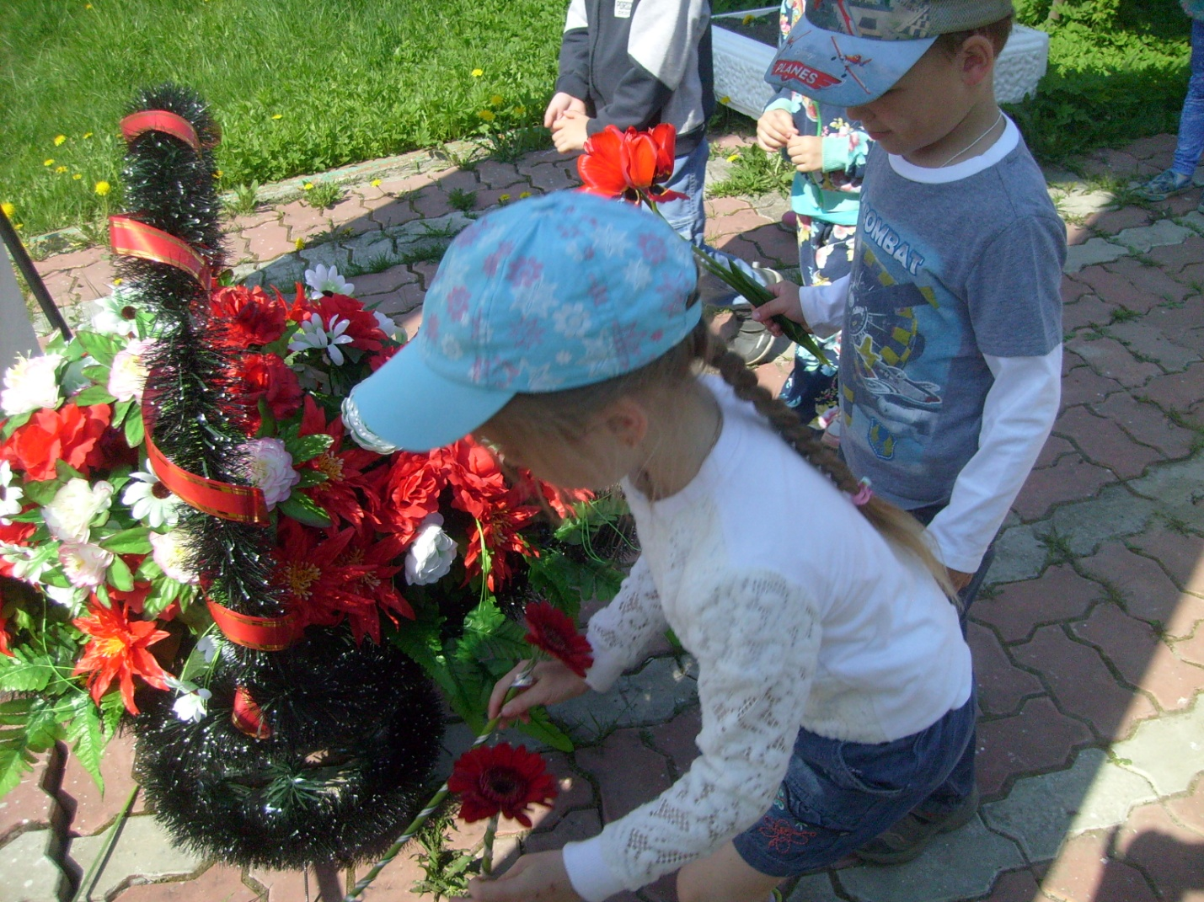

Slide 7
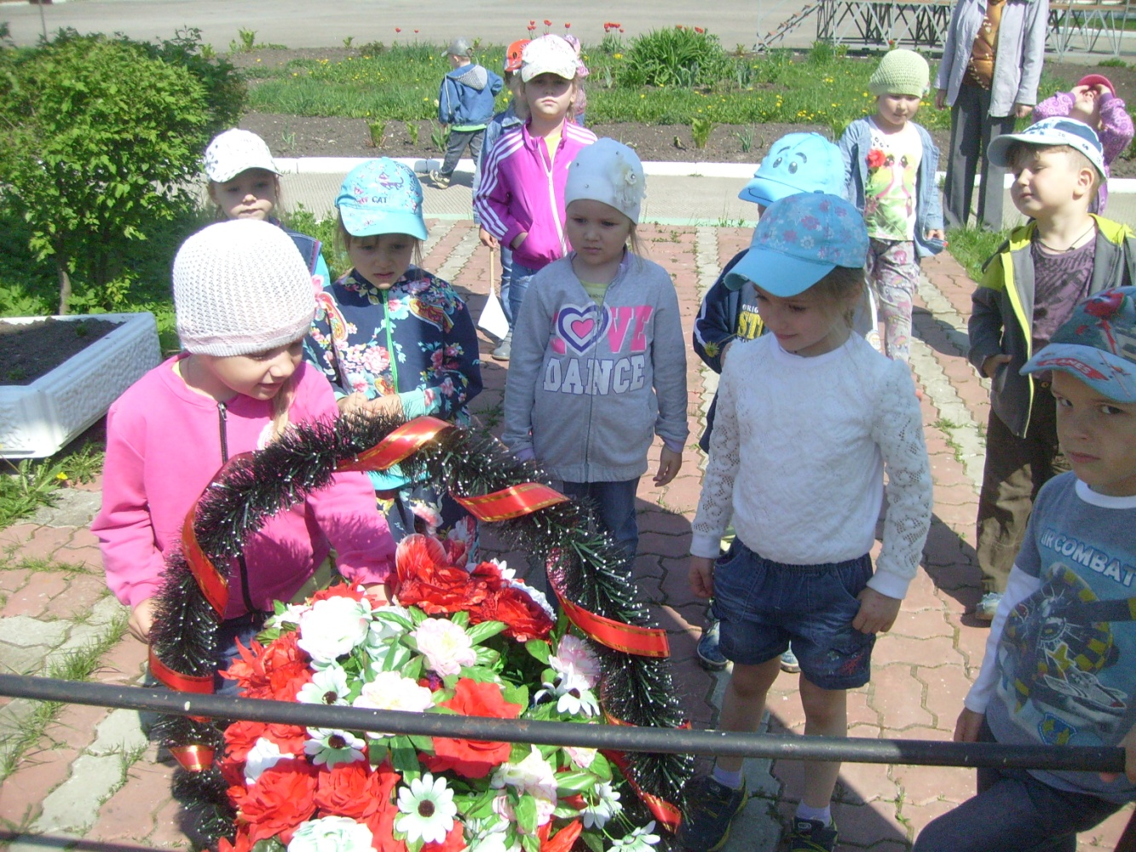

Slide 8
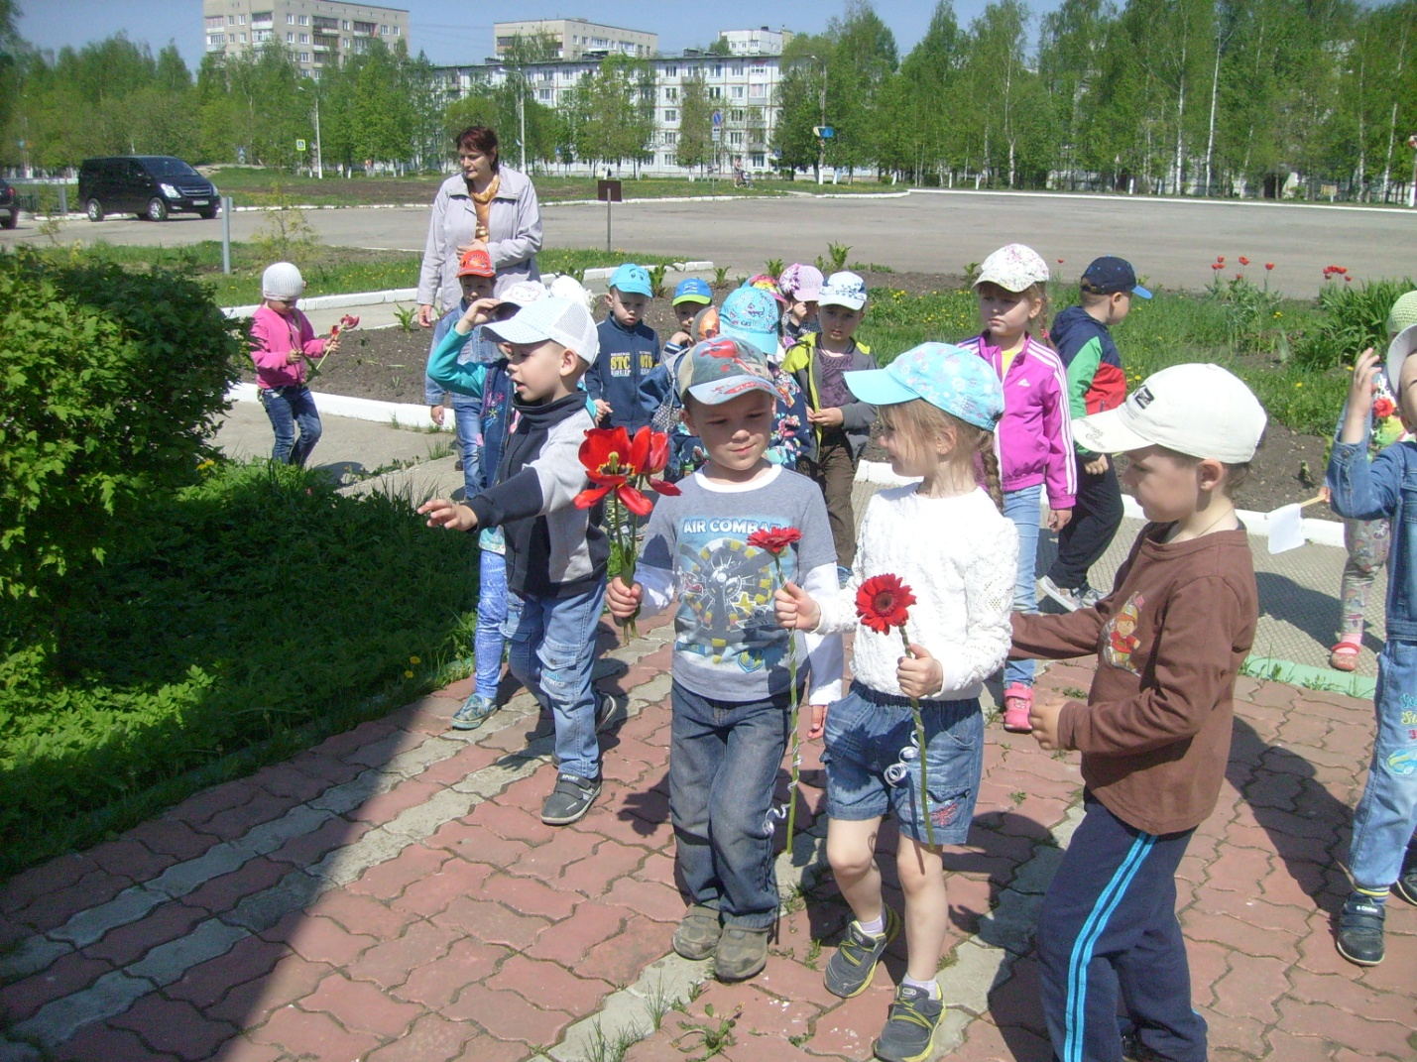

Slide 9
Мы будем помнить всегда подвиг и мужество воинов, отдавших жизнь за мир. Будут помнить наши дети и внуки, правнуки!

